Slide 1

微积分与凸优化
机器学习中数学基础第一课

Slide 2
1 基本概念
2 梯度下降
3 凸函数
4 凸优化

Slide 3
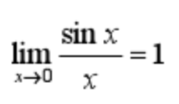
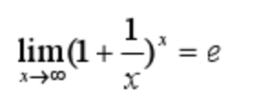
基本概念
极限
极限是微积分中的基础概念，它指的是变量在一定的变化过程中，
从总的来说逐渐稳定的这样一种变化趋势以及所趋向的值（极限值）。

Slide 4
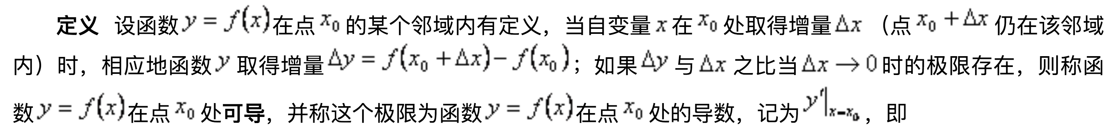
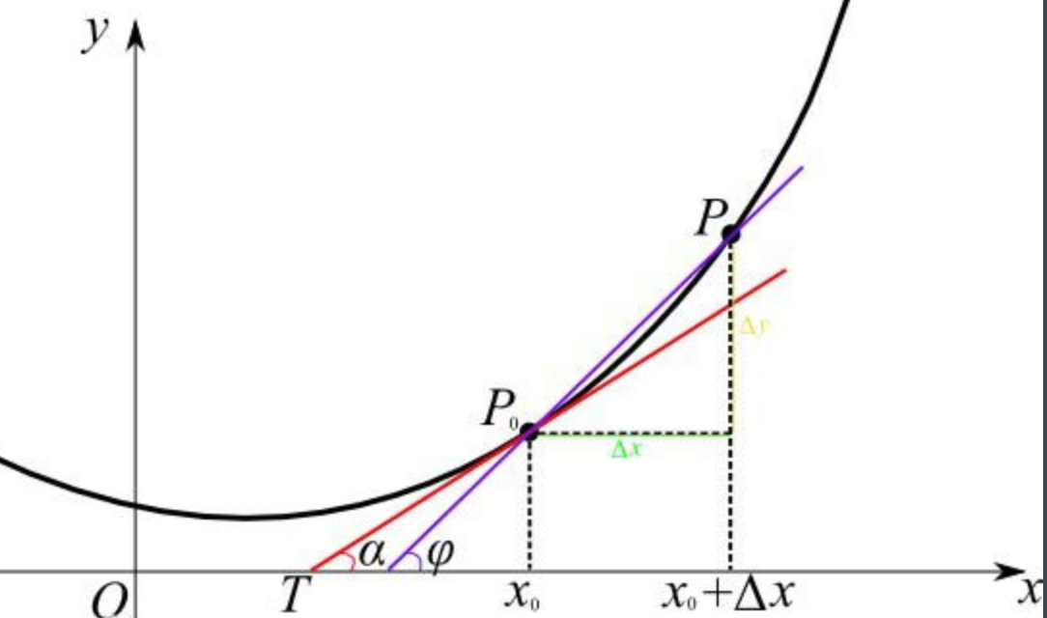
基本概念
导数
几何意义：

Slide 5
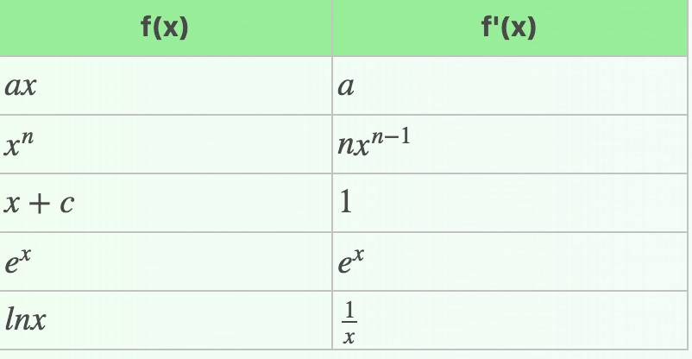
基本概念
常用求导法则

Slide 6
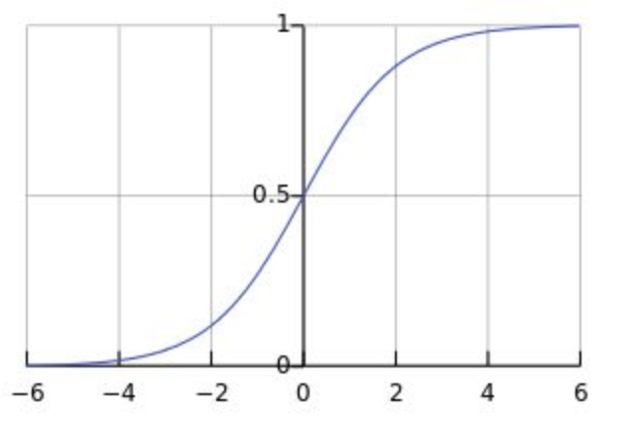
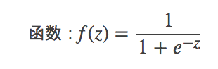
基本概念
Sigmod函数求导：

Slide 7
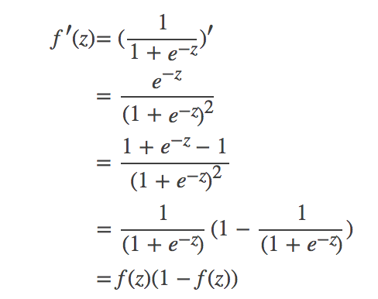
基本概念
步骤

Slide 8
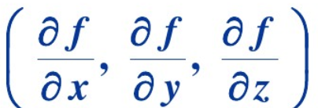
基本概念
方向导数
在函数定义域的内点，对某一方向求导得到的导数。
什么是梯度
梯度的本意是一个向量（矢量），表示某一函数在该点处的方向导数沿着该方向取得最大值，即函数在该点处沿着该方向（此梯度的方向）变化最快，变化率最大（为该梯度的模）。

Slide 9
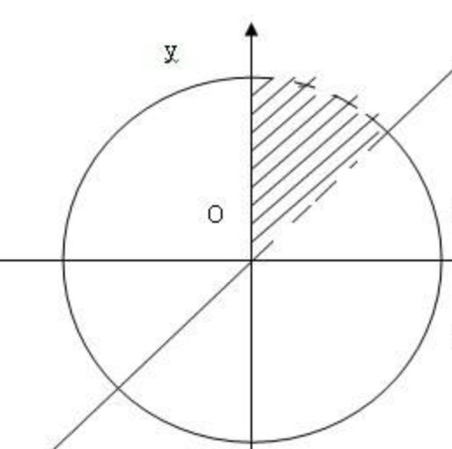
基本概念
1 有一个小球在曲线上滚，小球滚的方向就是梯度的方向。
（类比于水流从山坡流到山底）
y=x^2 则为斜率
f(x)=x² + y²
对x偏导：2x
对y偏导：2y
（1，1）点的话，（2，2）

Slide 10
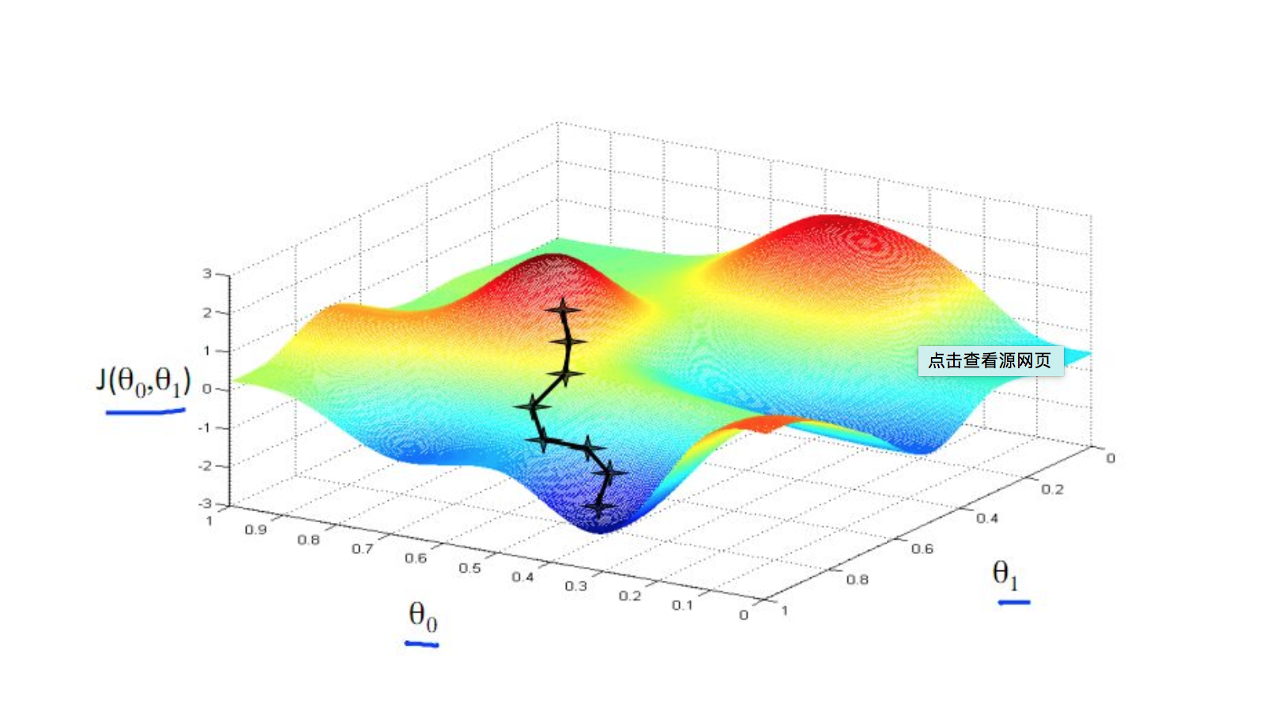
基本概念
多维
f(x,y,z…)=???

Slide 11
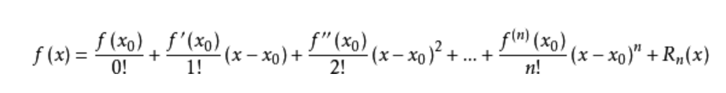
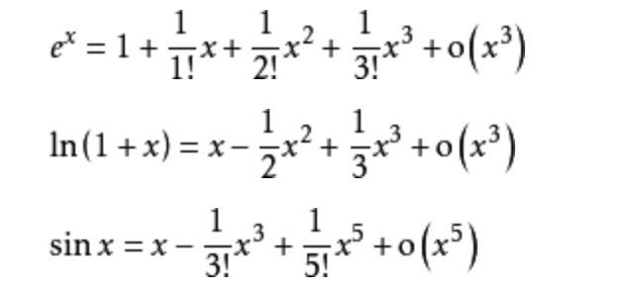
基本概念
泰勒展开：
常用的泰勒展开式
近似计算

Slide 12
梯度下降
argmin[(x₁+x₂-4)²+(2x₁+3x₂-7)²+(4x₁+x₂-9)²]
考虑另外一种思维方式：迭代
L(x)=(x₁+x₂-4)²+(2x₁+3x₂-7)²+(4x₁+x₂-9)²
for i in n：
1: x1=0, x2=0 L(x)=4²+7²+9²
^{第二次计算的时候，我希望结果比第一次小，如何保证呢？}

Slide 13
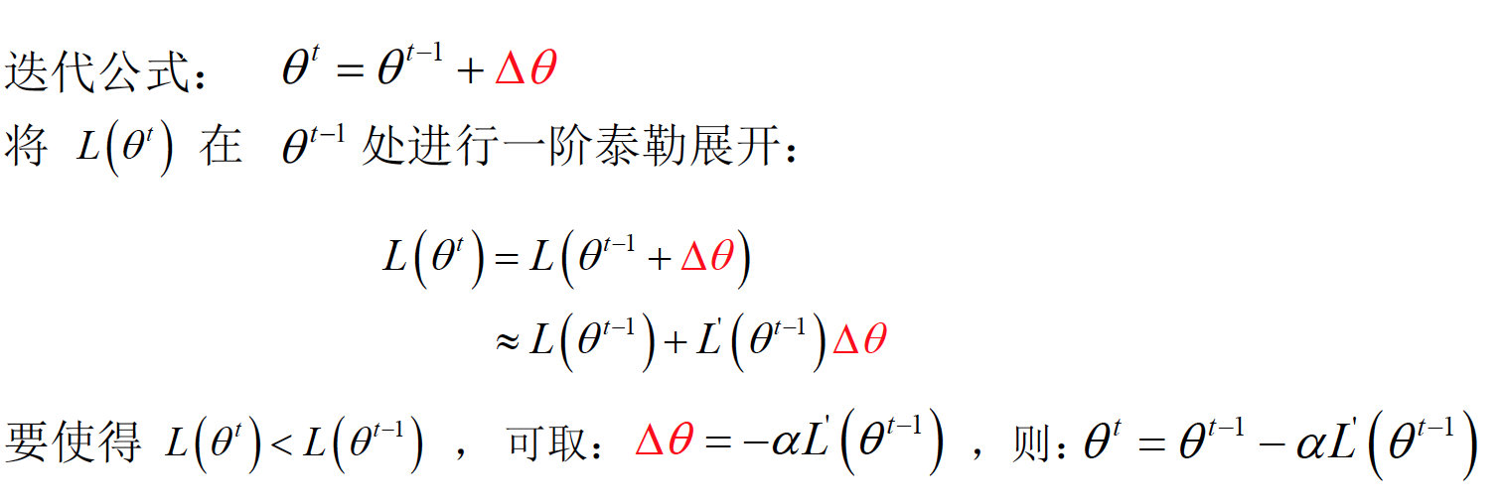
梯度下降:

Slide 14
梯度下降
1. 步长（Learning rate）：步长决定了在梯度下降迭代的过程中，每一步沿梯度负方向前进的长度。用上面下山的例子，步长就是在当前这一步所在位置沿着最陡峭最易下山的位置走的那一步的长度。（一般自己定义）
2. 特征（feature）：指的是样本中输入部分，比如样本（x₀,y₀）,（x₁,y₁）,则样本特征为x，样本输出为y。
3. 损失函数（loss function）：为了评估模型拟合的好坏，通常用损失函数来度量拟合的程度。损失函数极小化，意味着拟合程度最好，对应的模型参数即为最优参数。在线性回归中，损失函数通常为样本输出和假设函数的差取平方。
4. 估计参数，希望机器学习到的，如上述的X。

Slide 15
梯度下降
argmin1/2*[(x₁+x₂-4)²+(2x₁+3x₂-7)²+(4x₁+x₂-9)²]
考虑另外一种思维方式：迭代
L(x)=(x₁+x₂-4)²+(2x₁+3x₂-7)²+(4x₁+x₂-9)²
for i in n：
1: x1=0, x2=0 L(x)=4²+7²+9²
^{第二次计算的时候，我希望结果比第一次小，如何保证呢？}
2: x1=0+0.01*(-f’(x₁)), x₂=0+0.01*(-f’(x₂))
f’(x₁)=(0+0-4)*1+(2*0+3*0-7)*2+(4*0+0-9)*4=-54
f’(x₂)=(0+0-4)*1+(2*0+3*0-7)*3+(4*0+0-9)*1=-34
x1=0+0.54=0.54, X2=0.34
L₂(x) < L₁(x)

Slide 16
梯度下降
梯度下降缺陷：
这个算法有个缺点,我们算法时间复杂度,当样本较高，量比较大的话,计算量就会变得很大,所以这种方式适用的范围,仅是对那些样本较小的数据而言。
随机梯度下降
对于每一次更新参数，不必遍历所有的训练集合，仅仅使用了一个数据，来变换一个参数。这样做不如完全梯度下降的精确度高，可能会走很多弯路，但整体趋势是走向min, 这样做可以节省更多的时间，算法更快。

Slide 17
梯度下降
随机梯度下降:
argmin1/2*[(x₁+x₂-4)²+(2x₁+3x₂-7)²+(4x₁+x₂-9)²]
^{第二次计算的时候，我希望结果比第一次小，如何保证呢？}
2: x1=0+0.05*(-f’(x₁)), x₂=0+0.05*(-f’(x₂))
f’(x₁)=(0+0-4)*1=-4
f’(x₂)=(0+0-4)*1=-4
x1=0.05*4=0.2,
x2=0.05*4=0.2
L₂(x) < L₁(x)

Slide 18
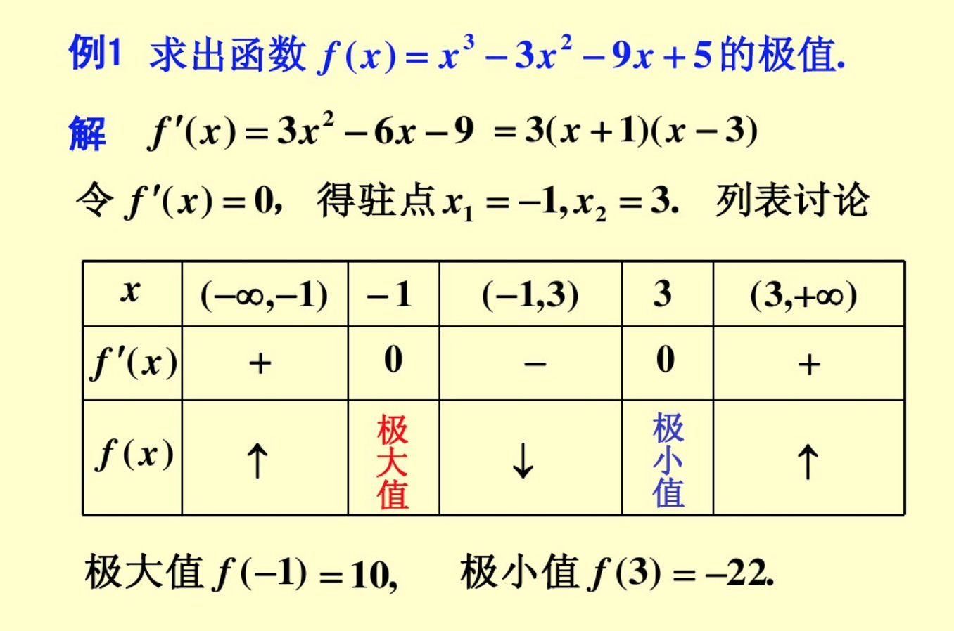
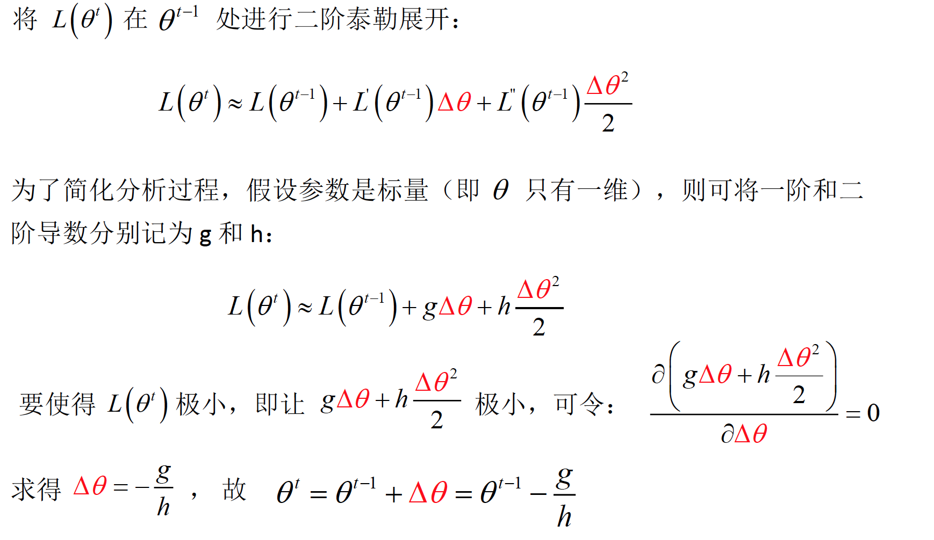
牛顿法

Slide 19
最小化以下函数：x²-2x+3

Slide 20
凸函数
一个问题:
初始点不同的话，所得结果也会不同。
最好的情况是：
局部最小值就是全局最小值
凸函数满足这个要求

Slide 21
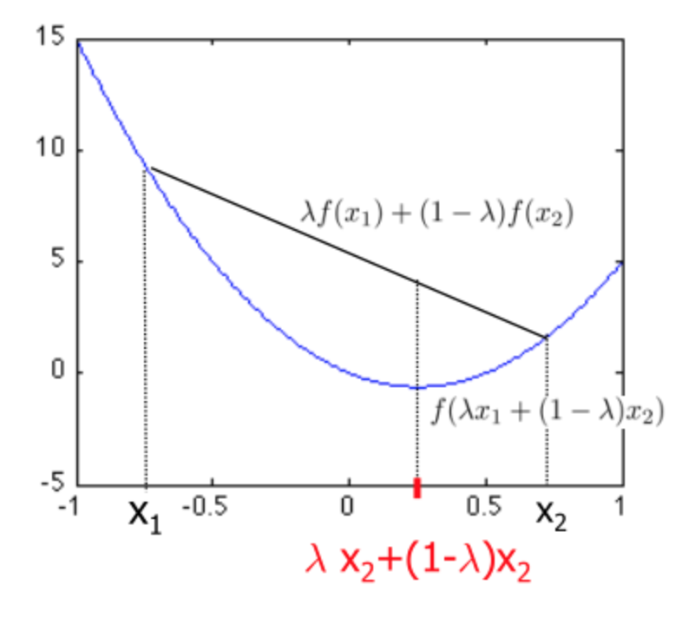
凸函数
定义：
几何解释：

Slide 22
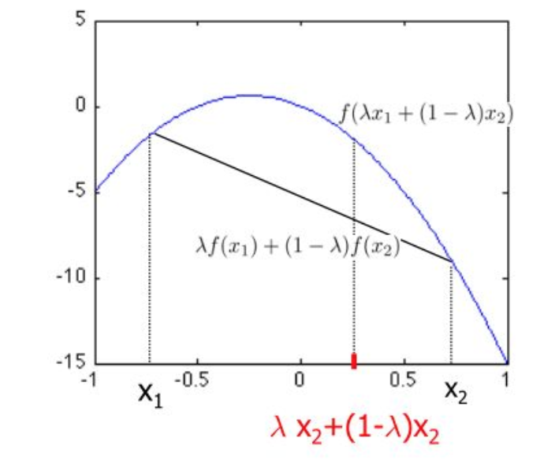
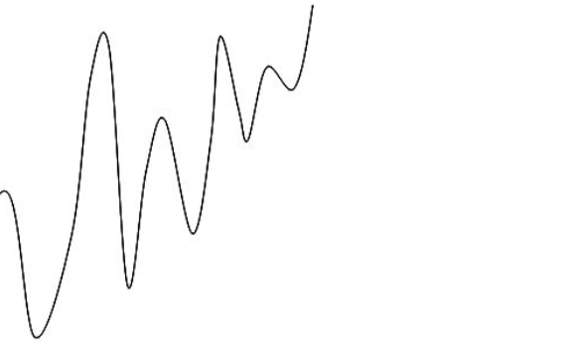
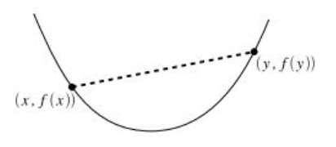
凸函数
那些是凸函数

Slide 23
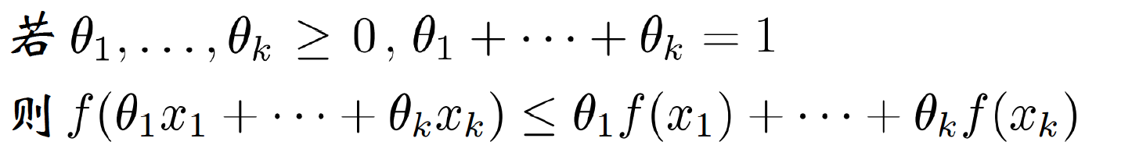
基本的Jensen不等式

Slide 24
凸函数
保凸：
非负加权求和（仿射变换）
f1,f2,f3 为凸， f1*w1+f2*w2+f3*w3 为凸
复合函数
f , g 为凸， f(g(x)) 为凸
逐点最大
f1,f2,f3为凸， max{f1,f2,f3}为凸

Slide 25
凸函数的例
指数函数
幂函数
负对数函数
负熵函数
范数函数

Slide 26
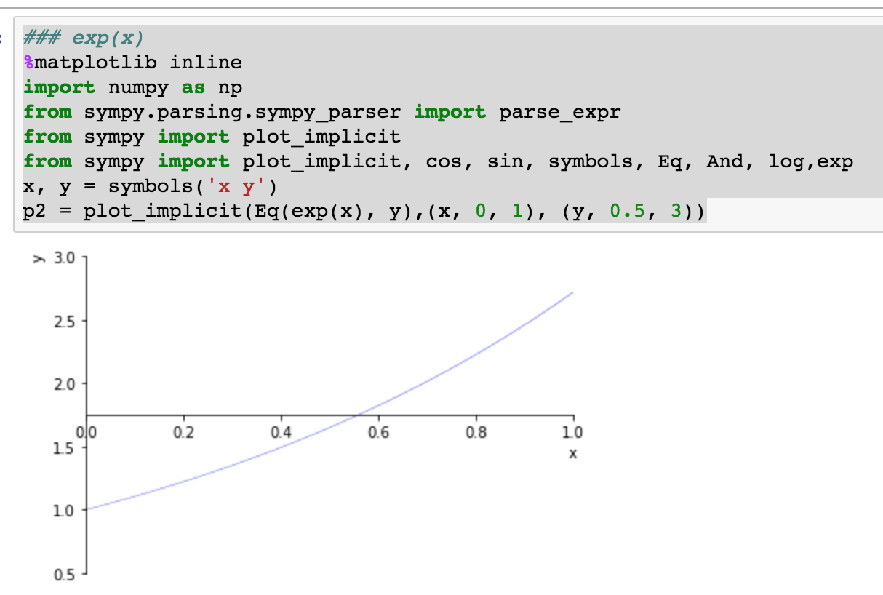
凸函数
指数

Slide 27
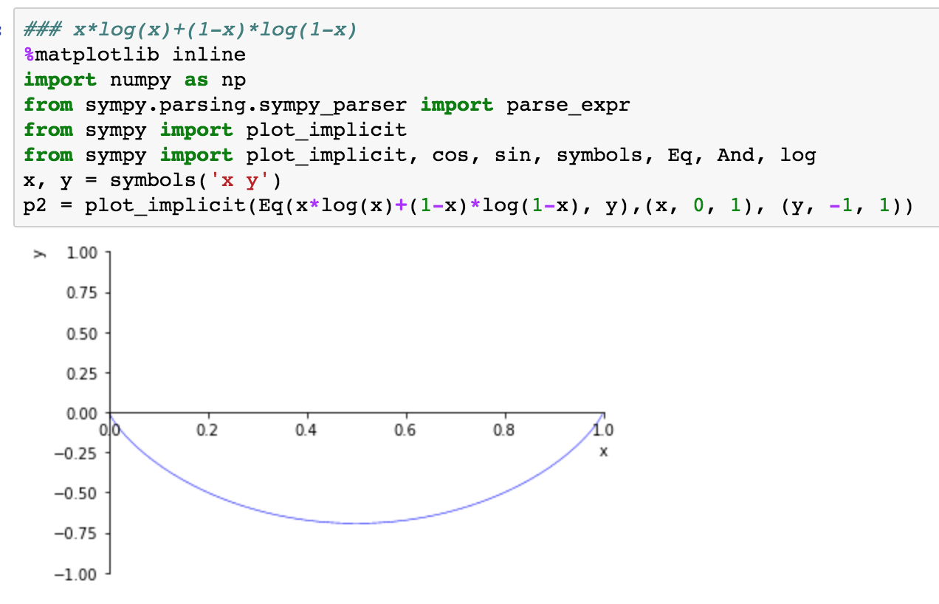
凸函数
负熵

Slide 28
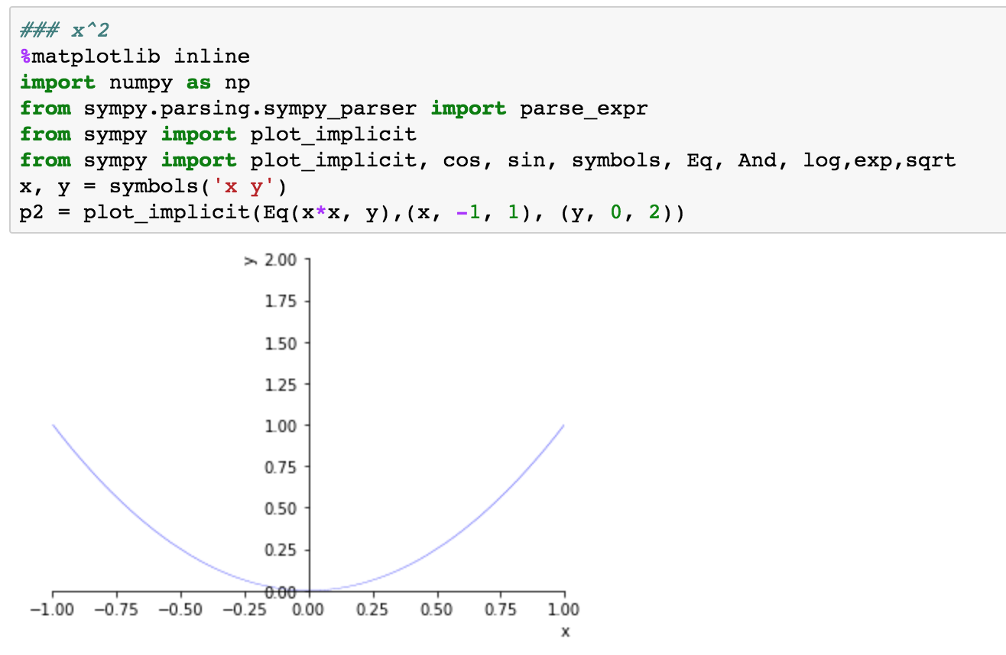
凸函数
范数

Slide 29
凸优化
无约束优化问题
对于x的函数f(x)，求解函数最小值：
f(x,y)=x²+y²
1. 求偏导。
2. 令偏导为0。
3. 得出结果。

Slide 30
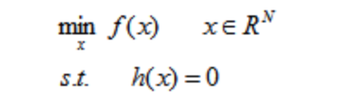
凸优化
等式约束优化问题
对于x的函数f(x)，求解函数最小值，同时满足条件h(x)=0：

Slide 31
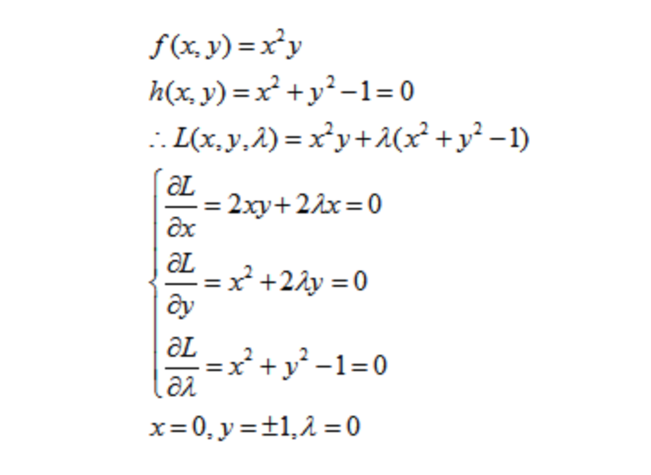
例如如下问题：
更形象的例子（直线和圆相切）

Slide 32
一般优化问题：
拉格朗日函数：

Slide 33
拉格朗日对偶函数
拉格朗日对偶函数(lagrange dual function) ：
若拉格朗日函数没有下界，则令
拉格朗日对偶函数为凹函数。
对 和 ，若原最优化问题有最优值 ，则

Slide 34
设 为原始优化问题的最优解， 为对偶问题的最优解，若两者具有强对偶性，则
因此， 是 的最优解。
可得

Slide 35
KKT优化条件
设优化问题中，函数 可微。设 为原始优化问题的最优解， 为对偶问题的最优解，且两者具有强对偶性，则 满足如下条件：

